Slide 1


Institut Supérieur d’Enseignement
Technologique de Rosso
Société Nationale des Aménagements
Agricoles et des Travaux
Amélioration de la Maintenance des Pelles Hydrauliques
(Pelle Standard ZX330-3)
Elaboré par :
Oussama Mohamed Teyib
El Bechir Sidi Sidiya
Mohamedou Ahmed Kleib
Encadré par :
Mr. Cheikh Kaber Bouhamadi – ISET
Mr. Abou Diallo - SNAAT
2023-2024

Slide 2
Sommaire
Les pelles hydrauliques
Le but de notre projet
La pelle standard Hitachi ZX330-3
Le système hydraulique de la pelle ZX330-3
Alimentation en fluide
Le circuit pilote
Les circuits des actionneurs et le retour du fluide

Slide 3
Amélioration de la maintenance de la pelle
L’AMDEC
Diagramme de Pareto
Recommandations
Conclusion générale

Slide 4
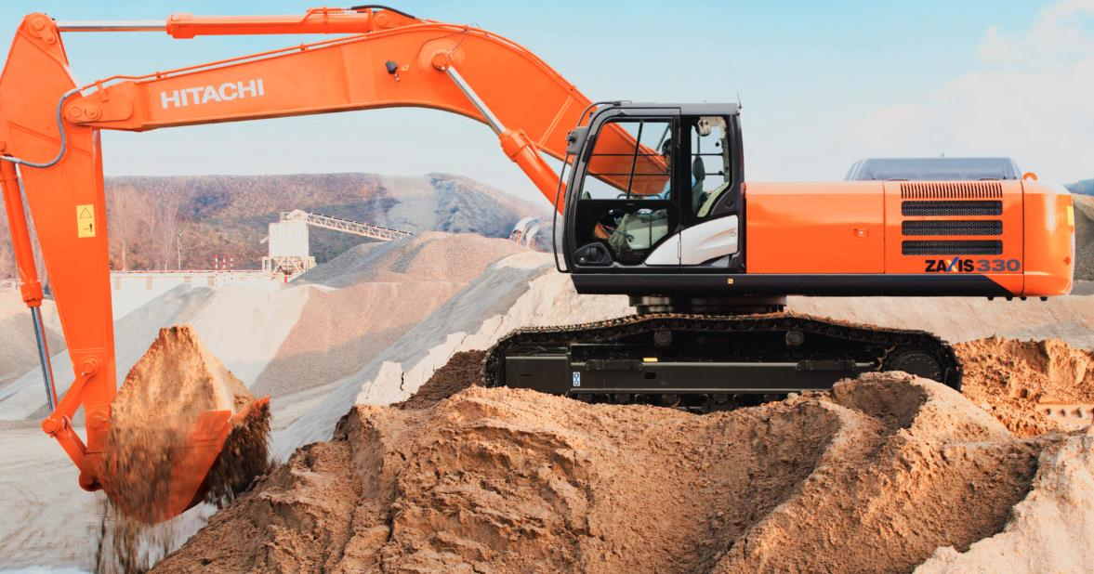
Le but de notre projet
Les pelles hydrauliques
Pourquoi nous avons décidé d'étudier les pelles hydrauliques?

Slide 5
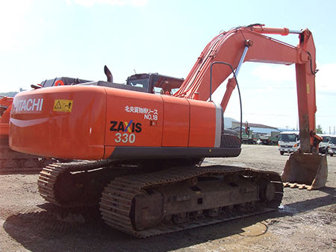
La pelle standard Hitachi ZX330-3
Qu’est ce que une pelle standard Hitachi ZX330-3?
Quels sont les composants de la pelle ZX330-3?

Slide 6
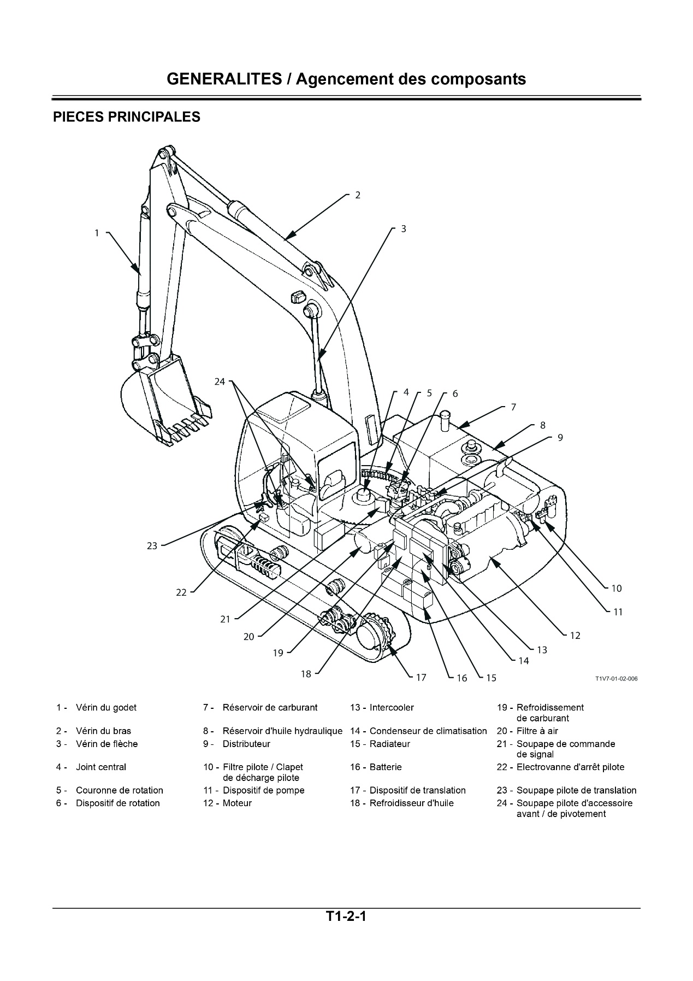

Slide 7
Le système hydraulique de la pelle ZX330-3
Alimentation en fluide hydraulique
Block de distribution du fluide hydraulique
Les circuits des actionneurs et le retour du fluide vers le réservoir
Le circuit pilote de la Pelle

Slide 8
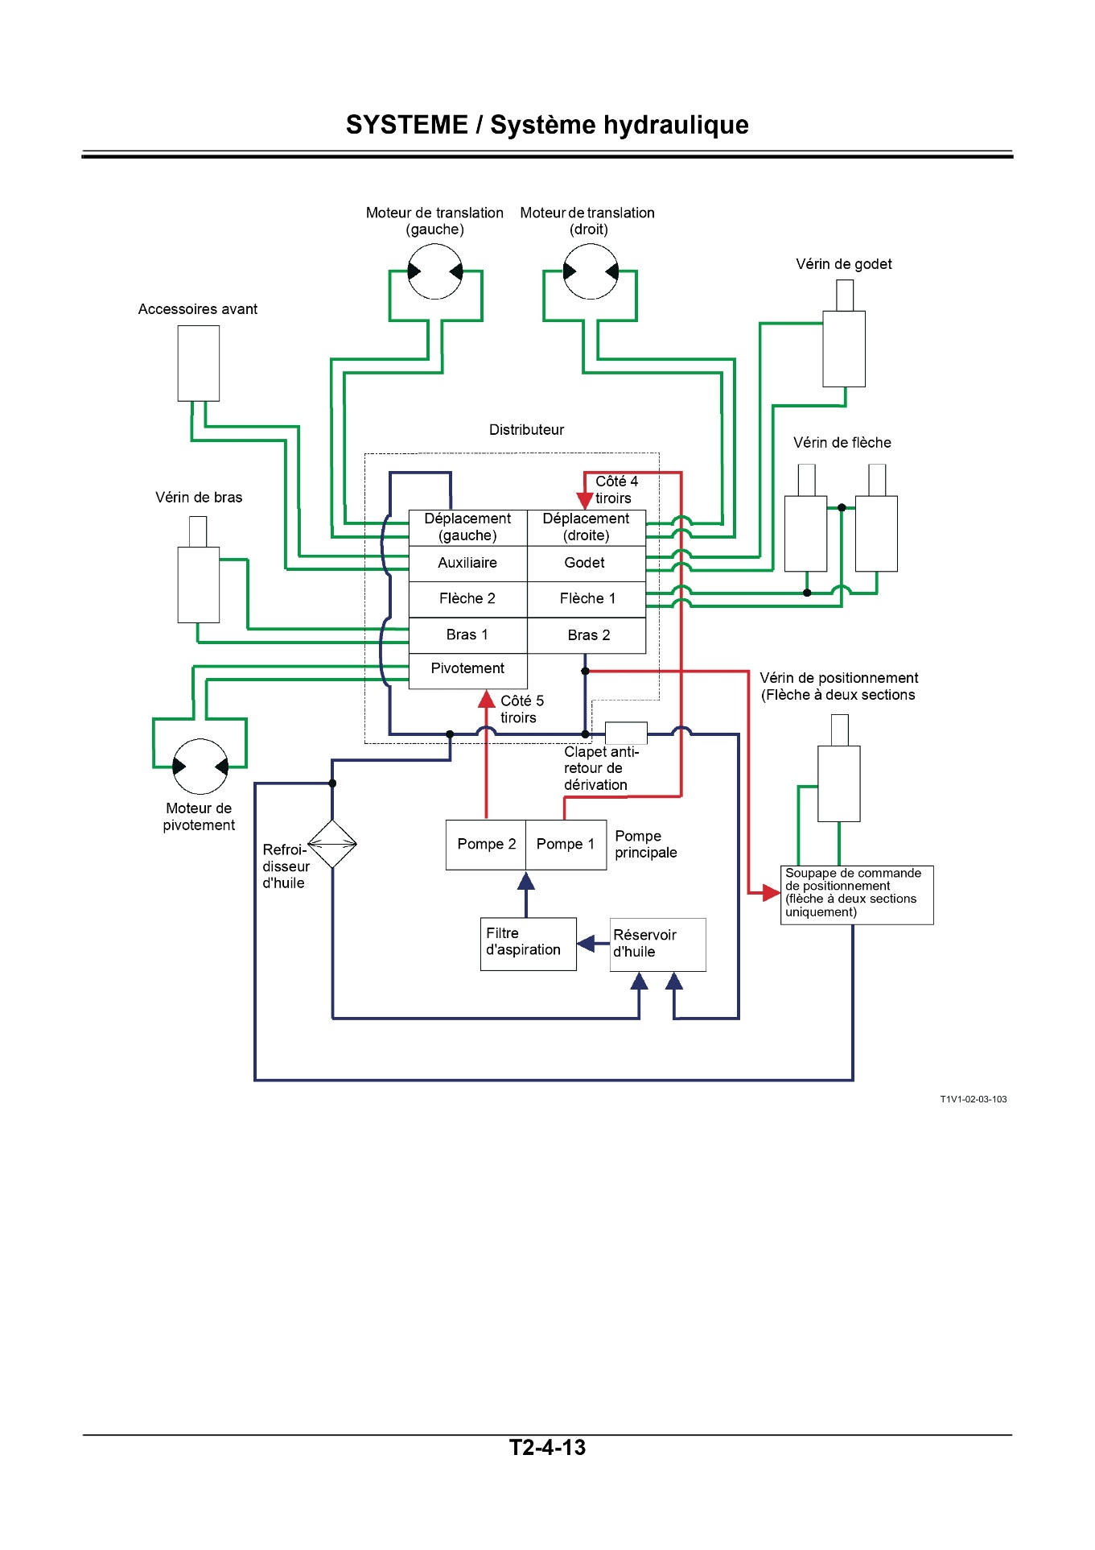
Schéma du système hydraulique

Slide 9
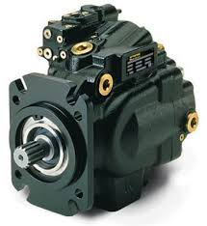
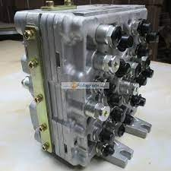
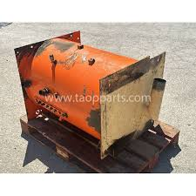
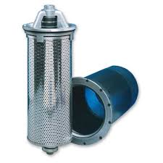
Alimentation en fluide
Pompe principale
Block de distribution
Réservoir hydraulique
Filtre hydraulique

Slide 10
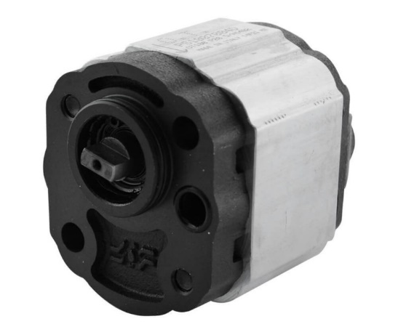
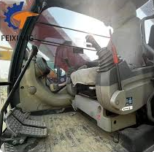
Le circuit pilote de la pelle
Réservoir hydraulique
Pompe pilote
Les manettes
Filtre pilote
Block de distribution

Slide 11
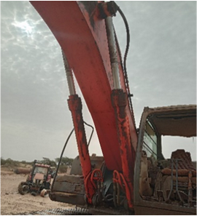
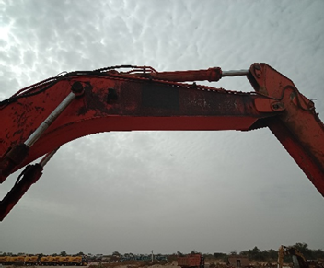
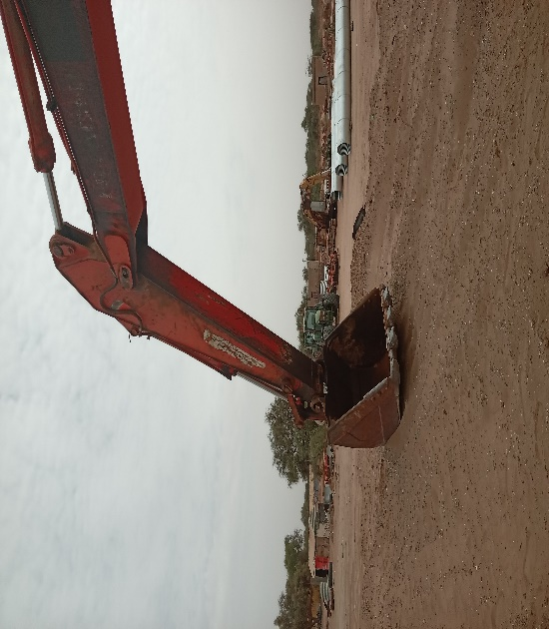

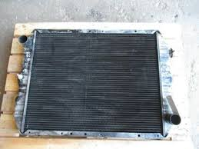
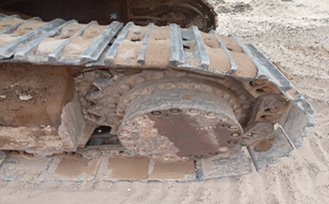
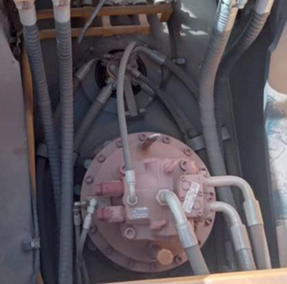
Les circuits des actionneurs et le retour du fluide
2
3
4
8
Block de distribution
Vérins de la flèche
Vérin du bras
Vérin du godet
Moteur de translation
Moteur d’orientation
Système de refroidissement
Réservoir hydraulique
1
7
5
6

Slide 12
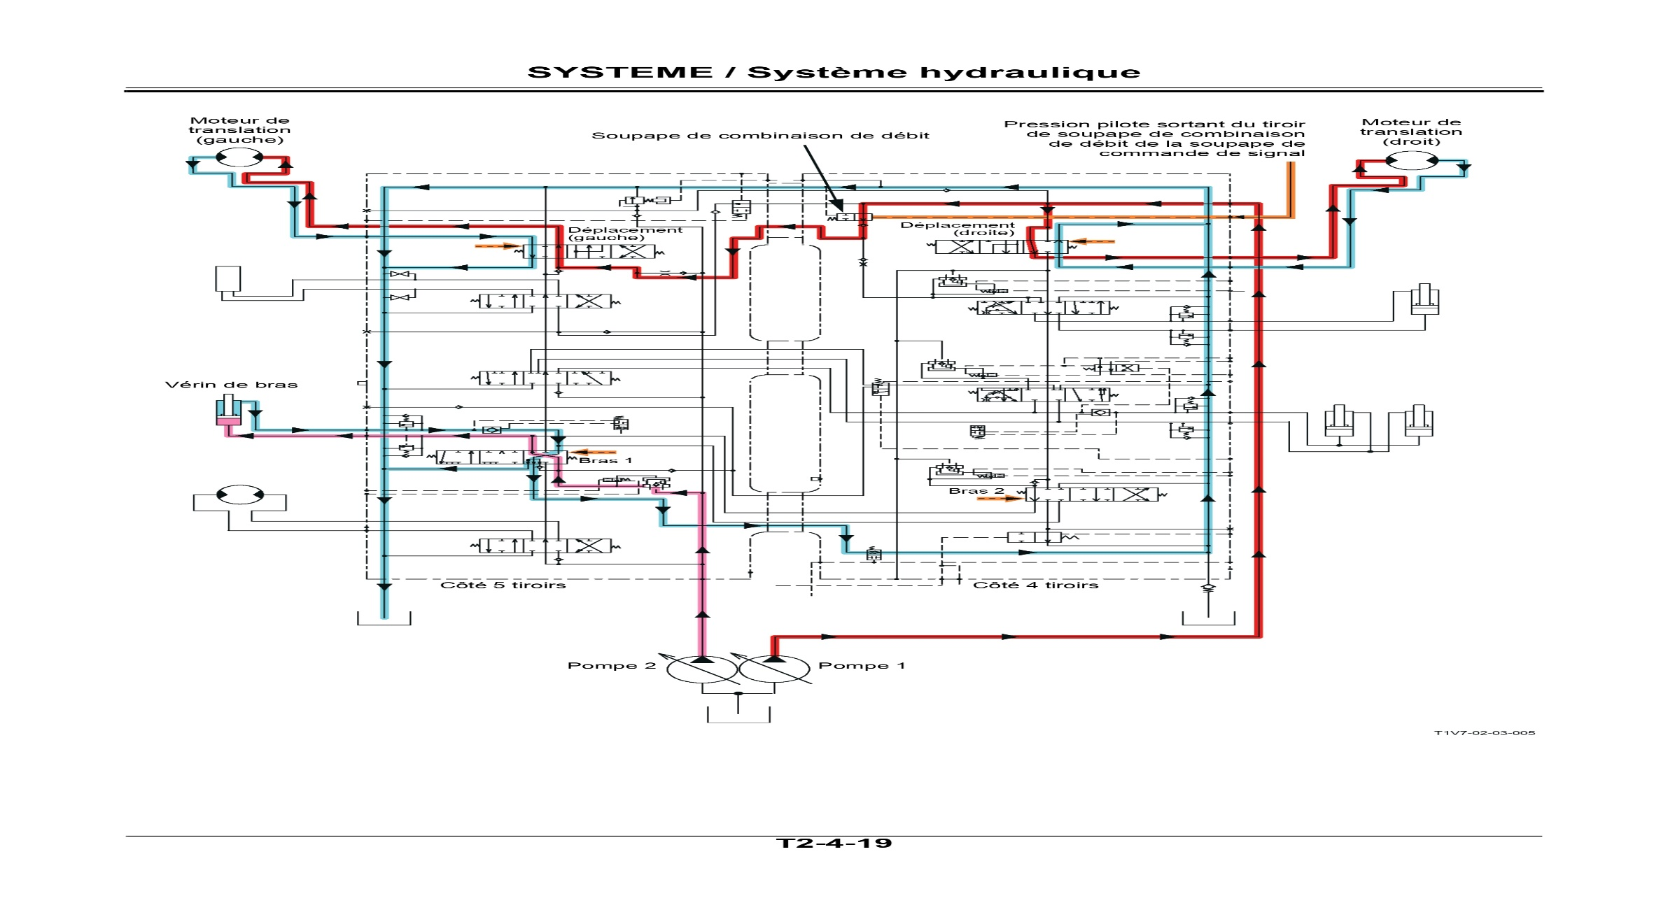
Circuit du déplacement de la pelle et du mouvement du bras

Slide 13
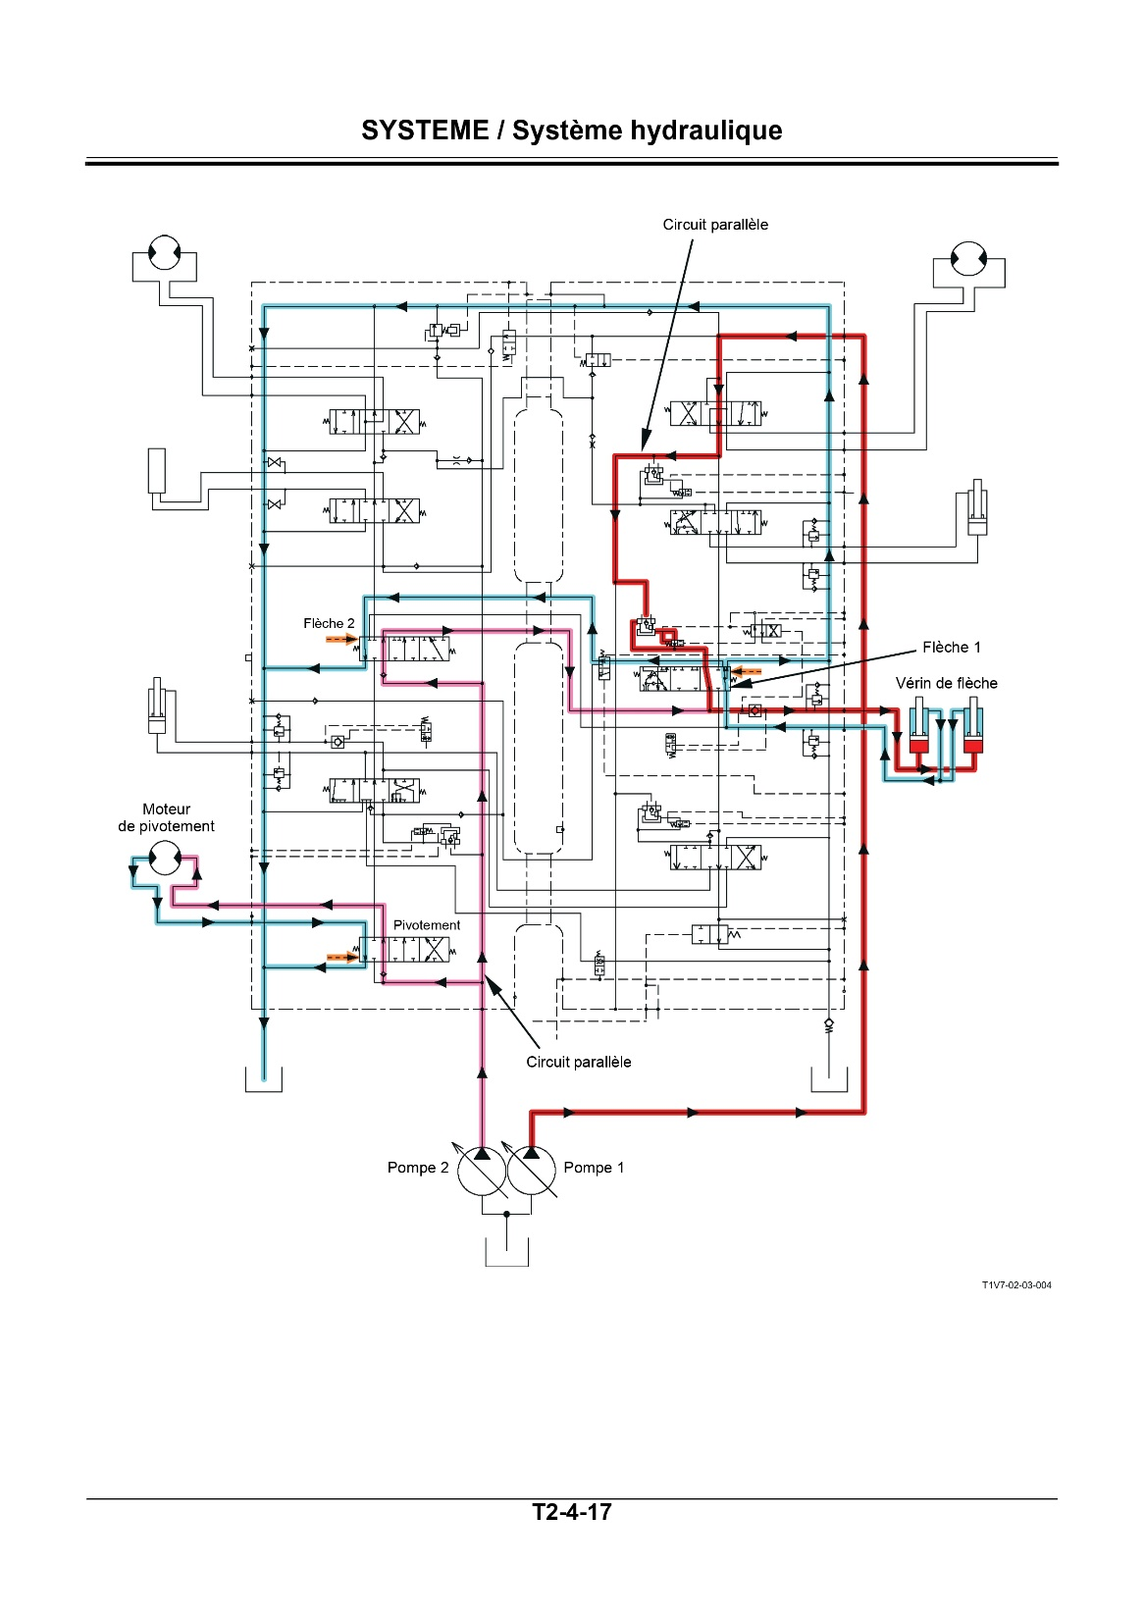
Circuit d’orientation de la pelle et du mouvement de la flèche

Slide 14
Amélioration de la maintenance de la pelle ZX330-3
Qu’est-ce que la maintenance?
Quels sont les types de la maintenance?
Maintenance
Maintenance Préventive
Maintenance Systématique
Maintenance Conditionnelle
Maintenance Corrective
Maintenance Palliative
Maintenance Curative
Que désigne l’amélioration de la maintenance?

Slide 15
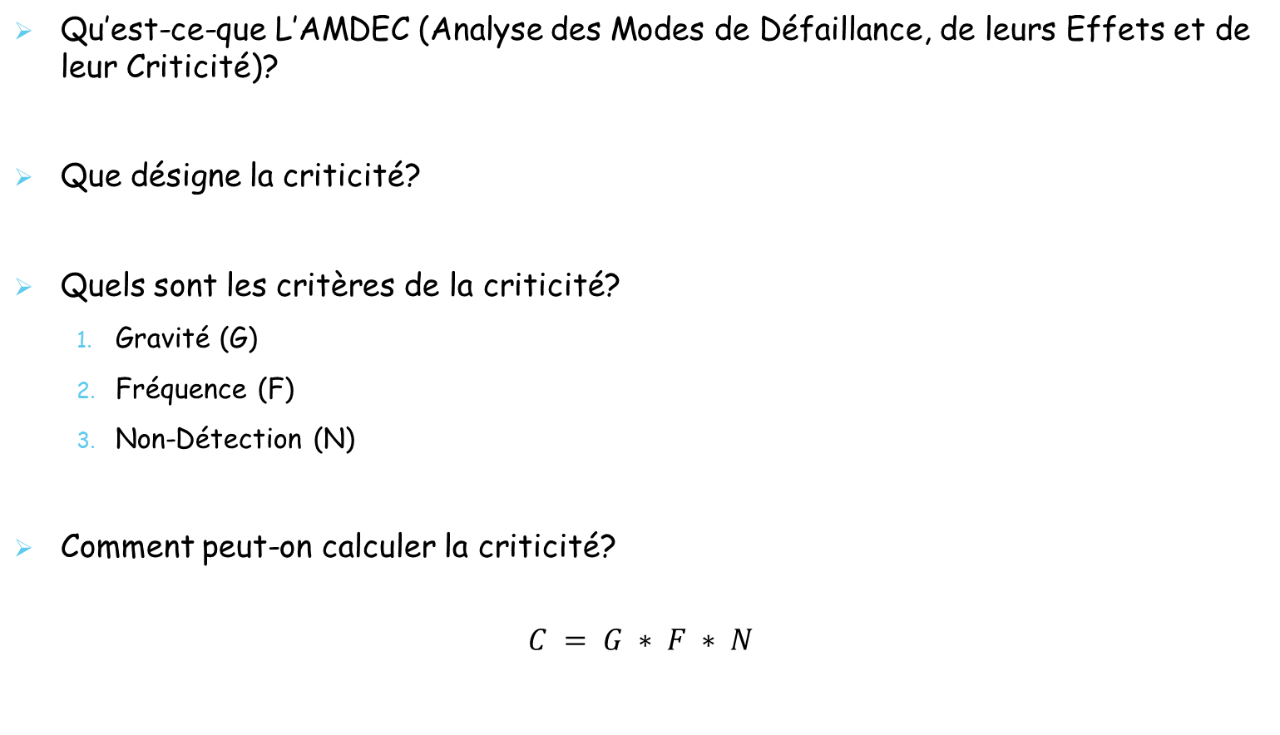
L’AMDEC
Qu’est-ce-que L’AMDEC (Analyse des Modes de Défaillance, de leurs Effets et de leur Criticité)?
Que désigne la criticité?
Quels sont les critères de la criticité?
Gravité (G)
Fréquence (F)
Non-Détection (N)
Comment peut-on calculer la criticité?
$$C = G ∗ F ∗ N$$

Slide 16
L’AMDEC de la partie hydraulique de la pelle ZX330-3
Elément | Fonction | Mode de défaillance | Détection | Causes | Effets | Criticité = F * G * N
 |  |  |  |  |  | F | G | N | C
Distributeur | Distribution du fluide hydraulique | Flexibles coupés Blocage de clapets ou de tiroirs | Visuel Démontage | Usure Les impuretés | Surconsommation d’huile L’arrêt d’une fonction L’arrêt de la machine Défaillance de pompe ou d’autres composants | 3 | 3 | 2 | 18

Slide 17
Elément | Fonction | Mode de défaillance | Détection | Causes | Effets | Criticité = F * G * N
 |  |  |  |  |  | F | G | N | C
Pompes principales | Génération de la pression hydraulique | Usure des pistons Usure de l’arbre d’entrainement | Visuel Démontage | Frottement Manque d’huile Faiblesse de ressorts | Fonctionnement lent L’arrêt de fonctionnement | 1 | 3 | 3 | 9
Pompe pilote | Alimenter le circuit de commande | Usure d’arbre d’entrainement Usure de cavité de pompe pilote
 |  |  |  |  |  | 2 | 3 | 3 | 18

Slide 18
Elément | Fonction | Mode de défaillance | Détection | Causes | Effets | Criticité = F * G * N
 |  |  |  |  |  | F | G | N | C
Les filtres | Filtration du fluide hydraulique | Colmatage | Démontage | Les débris | Défaillance de pompes Manque de pression Faiblisse du circuit hydraulique | 2 | 1 | 2 | 4
Les mannettes | Commander les actionneurs | Coinçage des pistons | Démontage | Usure des joints d’étanchéité | Dysfonctionnement des actionneurs commandé par les manettes défaillantes | 1 | 2 | 2 | 4

Slide 19
Elément | Fonction | Mode de défaillance | Détection | Causes | Effets | Criticité
 |  |  |  |  |  | F | G | N | C
Vérins | Convertissent l’énergie hydraulique en force mécanique linéaire | Fuite d’huile | Visuel Démontage | Défaillance des tiges Usure des joints d’étanchéité | Perte de force L’arrêt du travail | 3 | 2 | 2 | 12
Moteur d’orientation | Assure l’orientation de la pelle | Problèmes d’orientation Bruit vient de côté du moteur | Visuel Entendu | Blocage des freins Cassures des pistons Orifices bouchés | L’arrêt partiel ou complet de fonction (orientation) | 1 | 3 | 1 | 3
Moteur de translation | Assure le déplacement de la pelle | Problèmes de déplacement ou de freinage | Visuel Démontage |  | Empêche le translation du côté moteur défaillant | 2 | 3 | 1 | 6

Slide 20
Le diagramme de Pareto
Qu’est-ce-que un diagramme de Pareto?
Quels sont les étapes pour établir un diagramme de Pareto?
Composant | Criticité | Criticité cumulée | Pourcentage cumulé
Pompe pilote | 18 | 18 | 24,3%
Distributeur | 18 | 36 | 48,6%
Vérins | 12 | 48 | 64,9%
Pompes principales | 9 | 57 | 77%
Barbotins | 6 | 63 | 85,1%
Manettes | 4 | 67 | 91%
Filtres | 4 | 71 | 96%
Moteur d’orientation | 3 | 74 | 100%

Slide 21
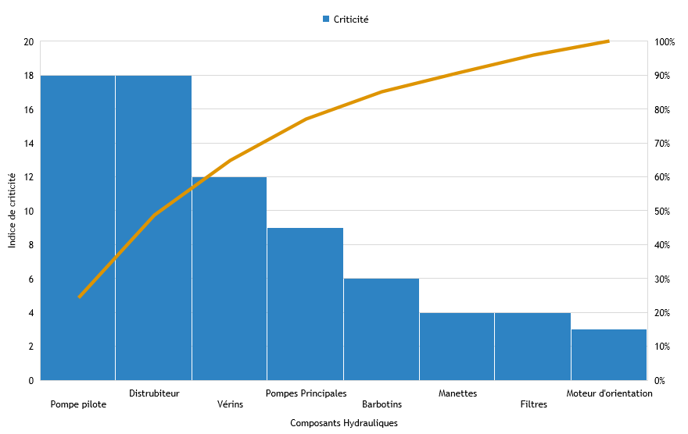
Application de la méthode Pareto sur la partie hydraulique de la pelle ZX330-3

Slide 22
Recommandations
Sur la base des analyses que nous avons effectuée (L’AMDEC et Le Pareto), voici nos recommandations pour améliorer la maintenance :
Surveillance régulière
Entretien préventif renforcé
Formation du personnel
Plan de remplacement des pièces
Documenter les processus

Slide 23
Conclusion générale
Tout d'abord, ce stage nous a permis d'élargir nos connaissances dans le domaine professionnel et de créer des relations avec divers professionnels. Ensuite, ce projet de fin d'études nous a offert une précieuse occasion de développer nos compétences en maintenance des pelles hydrauliques, en nous concentrant spécifiquement sur la pelle ZX330-3.
Nous avons étudié notre sujet en profondeur, ce qui nous a permis de comprendre le fonctionnement complexe du système hydraulique de la pelle ZX330-3. Cette compréhension détaillée nous a aidés à identifier les aspects critiques nécessitant une attention particulière lors des opérations de maintenance.

Slide 24


MERCI
POUR VOTRE
ATTENTION

